Slide 1
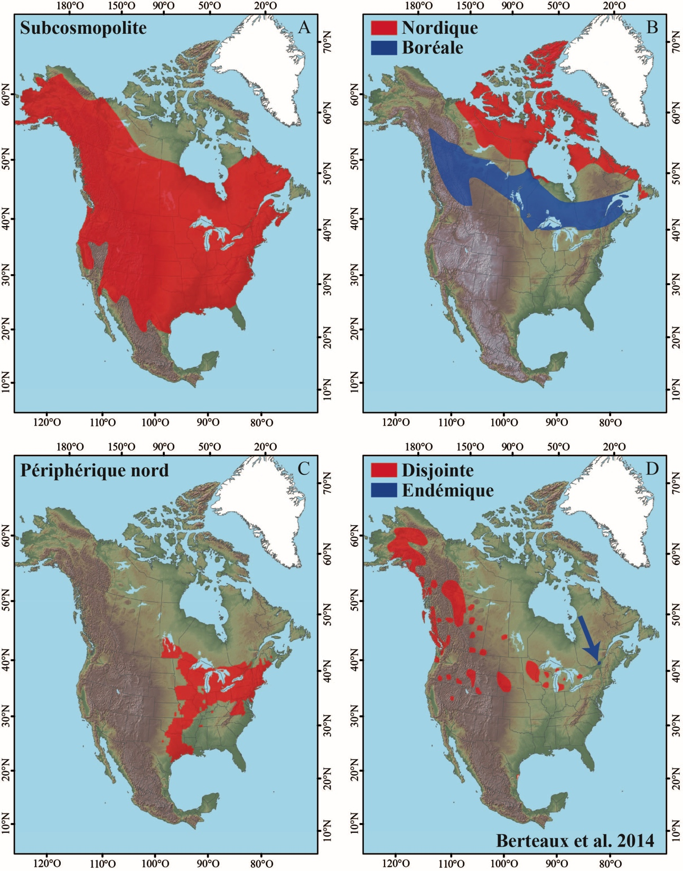
Figure 1.2. Exemples de types de répartition géographique

